Slide 1
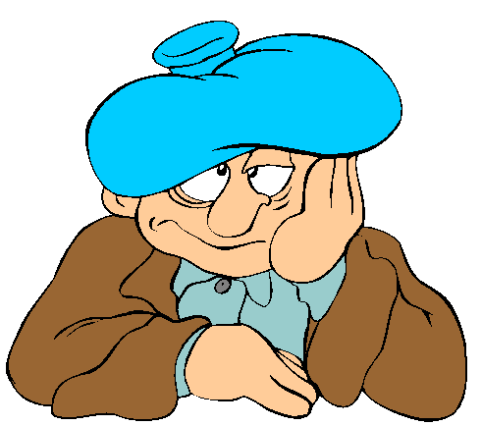
cEFALéIAS
Ambulatório de Cefaléia- FAMEMA
Prof. Dr. Milton Marchioli
Acadêmicos 4° ano da Medicina:
Lays de Cassia
Renata Papassoni
Victória Zanuto Bianchi
Vithor Ely

Slide 2
Cefaléia
Seu termo aplica-se a todo processo doloroso referido no segmento cefálico acima da linha orbitomedial.
Atualmente, são bem definidos mais de 100 tipos de cefaléia.
Segundo a classificação de cefaléias publicada pela
“International Headache Society”, atualizada em 2004, as cefaléias são divididas em primárias (resultantes da disfunção temporária ou permanente de sistemas não vitais) e secundárias (desencadeadas por patologias identificáveis), há ainda um terceiro subgrupo que incluem todas as nevralgias cranianas, algias fáciais e crânio cervicais

Slide 3
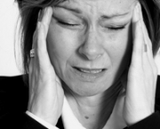
Epidemiologia:
Estima-se que, durante toda a vida, 97% das mulheres e 93% dos homens apresentarão pelo menos um episódio de cefaléia.
Além da dor e dos sintomas associados, as cefaléias causam consideráveis impactos na vida pessoal, familiar e social das pessoas que a apresentam.

Slide 4
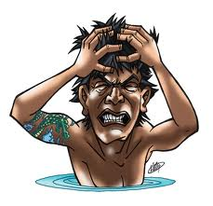
Avaliação Clínica da Cefaléia:
Gênero;
Idade;
Início dessa cefaléia;
Localização da dor (Unilateral ou bilateral,irradiação...);
Intensidade da dor (fraca,moderada ou forte);
Qualidade da dor (pressão,aperto/queimação/pontada/lancinante/pulsátil ou latejante/contínua e constante);
Sinais e sintomas que acompanham a dor (Náusea,fotofobia e fonofobia...);
Fatores desencadeantes (Movimentos com o pescoço, alimentos, estresse, menstruação, reposição hormonal, aumento do intervalo entre as refeições,período de sono...);
Fatores de piora e de melhora da dor;
Frequência da dor em dias no mês;
Sinais e sintomas que precedem a dor bem-descrita (alterações visuais,sensitivas,motoras) e sua duração;

Slide 5
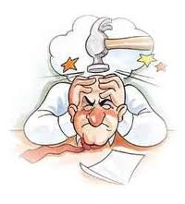
Principais cefaléias primárias:
Enxaqueca (Migrânea)
Cefaléia tensional
Cefaléia em salvas
Cefaléia Crônica Diária

Slide 6
Cefaléia Tipo Tensional (CTT)
Tipo de cefaléia primária mais prevalente.
As CTT são mais frequentes em mulheres (5:4).
Tem maior frequência na segunda década de vida.
A prevalência diminui com o aumento da idade.

Slide 7
Aspectos clínicos:
Dor tipicamente bilateral, estendendo-se desde a fronte, passando pelas têmporas e chegando até o occipito
Dor em pressão ou aperto;
Intensidade fraca a moderada;
Não piora com a atividade física;
Duração prolongada: 30 min a 7 dias;
Piora no final da tarde/início da noite;
Não há náusea, mas fotofobia ou fonofobia pode (somente uma) estar presente;

Slide 8
Fisiopatologia da CTT:
Há diversas correntes que explicam a origem da CTT, as principais são:
Psicogênica.
Contração muscular.
Continuum entre migrânea e CTT.
Modelo miogênico-supra-espinal vascular.
Convergência.

Slide 9
Dor central? Dor Vascular? Dor Miofacial?
São 3 sistemas atuando sobre o neurônio do núcleo caudal:
Central: Controles inibitórios e excitatórios sobre esse neurônio (Modulação de inibição ou facilitação dos padrões álgicos)
Vascular: 1 neurônio do núcleo caudal estaria também conectado a 2 neurônios do gânglio trigeminal, cada um se projetando para tecidos e vasos intra e extracranianos. (Dor pulsátil)
Miogênico: Estruturas musculares da cabeça via ramo oftálmico do trigêmeo, assim como estruturas musculares e ligamentos do pescoço via nervos cervicais superiores. (Dor em pressão)

Slide 10
Classificação:
Segundo a classificação de cefaléias da Sociedade Internacional das Cefaléias:
CT episódica:
CT episódica infrequente: 12 dias ou menos de dor/ano.
CT episódica frequente: 12 dias ou mais de dor/ano e menos de 180 dias/ano.
CT frequente: Dor em 180 dias ou mais/ano.

Slide 11
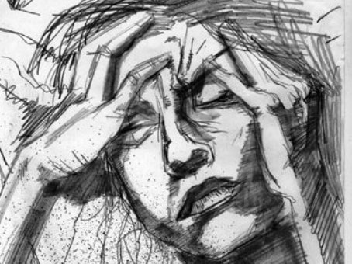
Tratamento:
Prevenção: Eliminar qualquer possibilidade de desencadeamento da patologia, tais como doenças dentárias, doença no seio da face, condições de trabalho insalubres, desequilíbrio postural, desbalanço alimentar e sono inadequado; manejo do estresse e de desordens depressivas.
Profilaxia: Fisioterapia;
Amitriptilina (10-75 mg/dia).
Crises: Relaxamento (massagem,ioga...);
Analgésicos comuns(Paracetamol: 650-1000mg);
AINES;
Benzodiazepínicos.

Slide 12
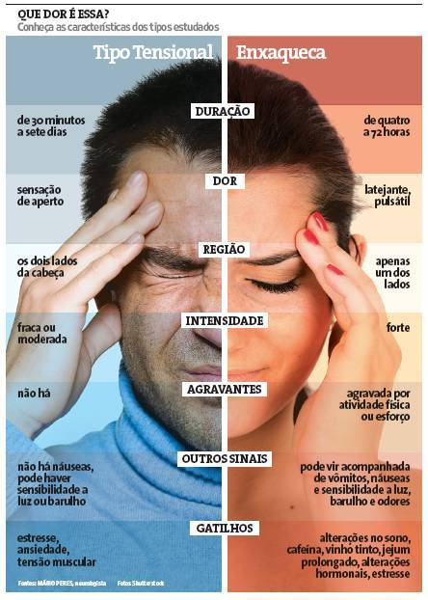

Slide 13
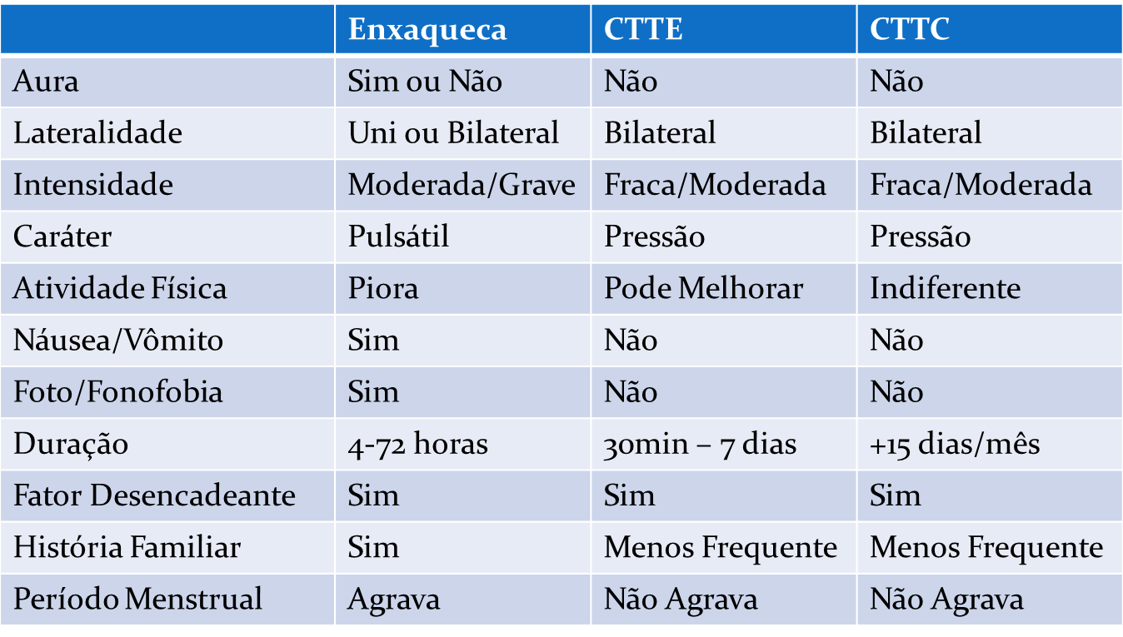
Cefaléia Tensional vs. Enxaqueca

Slide 14
SÍNDROME SUNCT
Short-lasting unilateral neuralgiform headache attacks with conjuntival injection and tearing

Slide 15
Epidemiologia
Homens entre 41 e 70 anos (média de 51 anos)
Quadro Clínico
Cefaleia unilateral orbitaria, supra-orbitaria ou temporal
Tipo pontada ou pulsátil
Duração de 5s a 240s
Lacrimejamento e hiperemia conjuntival ipsilateral

Slide 16
Crises irregulares (períodos de remissão que podem durar meses)
1 a 2 crises por dia (até 30 crises por hora)
Predominam crises diurnas
Desencadeadas por manobras mecânicas do pescoço e por zonas de gatilho em topografias trigeminais e extra-trigeminais
Diagnostico diferencial
Hemicrania paroxística crônica
Cefaleia em salvas
Neuralgia do primeiro ramo do trigêmio

Slide 17
Tratamento
Refratário ao tratamento, sendo divergente na literatura
Gabapentina
Outros: carbamazepina, amitriptilina, predinisona, topiramato, nifedipina, sumatriptano, lamotrigina, oxicarbamazepina.

Slide 18
Hemicrania Paroxística Crônica
Epidemiologia
Mulheres entre 20 e 40 anos
Quadro Clínico
Cefaleia unilateral orbitaria, supra-orbitaria ou temporal
Tipo pontada ou pulsátil
Duração de 2 a 30 minutos
Lacrimejamento e hiperemia conjuntival ipsilateral

Slide 19
Crises irregulares ou regulares
1 a 40 crises por dia
Predominam crises diurnas
Diagnóstico diferencial
Cefaleia em salvas
Síndrome SUNCT

Slide 20
Tratamento
Indometacina (critério diagnóstico)

Slide 21
Migrânea

Slide 22
Epidemiologia
15% população brasileira
Predomina em sexo feminino
Média de 4 dias/ano trabalho perdido

Slide 23
Características
Doença neurovascular
Frequência variável
Hemicraniana, piora com estímulos
Associada a náuseas, vômitos, fono e fotofobia
Duração de até 72h
EXCLUIR OUTRAS CAUSAS

Slide 24
Aura
Não necessariamente presente
1 hora antes da crise
Sintomas neurológicos – visual e sensoriais

Slide 25
Estímulos Desencadeantes
estresse;
sono prolongado;
jejum;
traumas cranianos;
ingestão de certos alimentos;
privação da cafeína;
uso de vasodilatadores;
exposição a ruídos altos, odores fortes ou temperaturas elevadas;
mudanças súbitas da pressão atmosférica
alterações climáticas; exercícios intensos;
queda dos níveis hormonais que ocorre antes da menstruação.

Slide 26
Classificação
Leves
Moderadas
Graves

Slide 27
Tratamento
As leves podem ser evitadas apenas com correção do sono ou repouso
As moderadas e graves recebem tratamento medicamentoso
Reconhecer comorbidades – HAS e Depressão
Evitar fatores desencadeantes !

Slide 28
A utilização de um diário crises deve ser encorajada.
Tratamentos não-farmacológicos e homeopatia também têm sido considerados

Slide 29
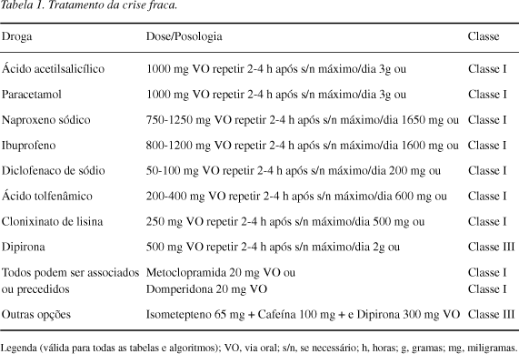
Migrânea sem aura

Slide 30
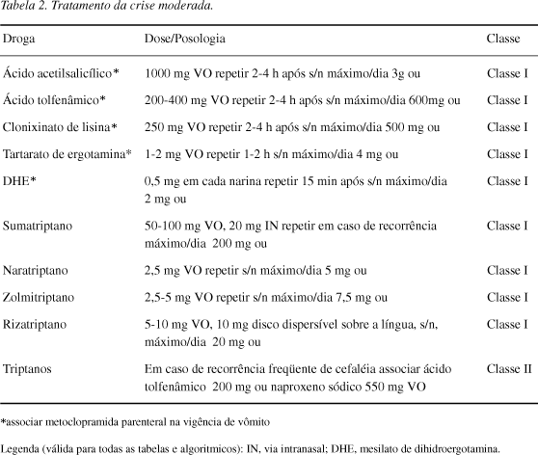

Slide 31
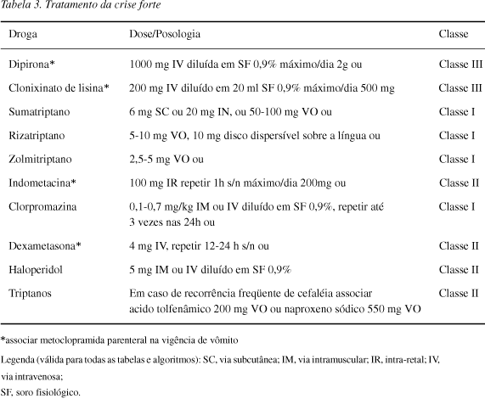

Slide 33
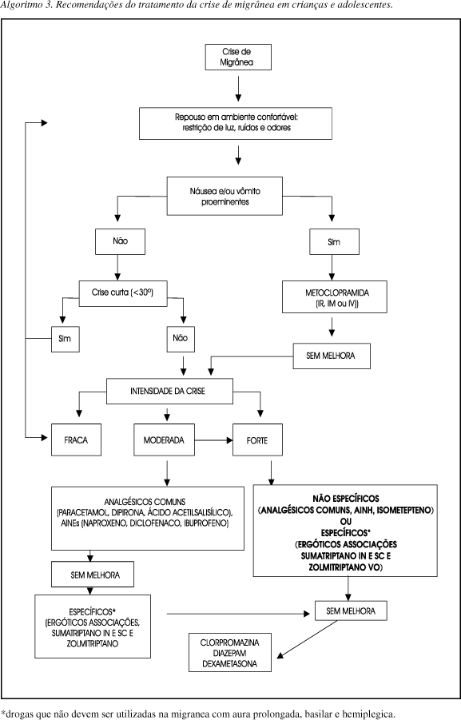

Slide 34
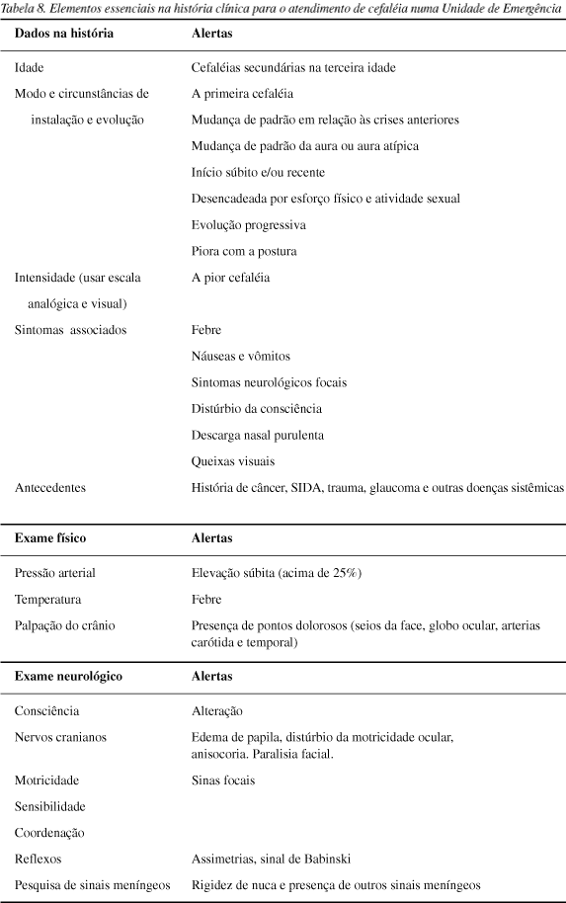

Slide 35
CefalÉia em SalvaS
Cefaleias autonômicas trigeminais
Prevalência gênero masculino, ao redor 20 anos
Características:
Ocorrência em surtos, alta intensidade, unilateral, geralmente região ocular, duração entre 30 a 180 minutos, associado a sintomas autonômicos como hiperemia conjuntival, lacrimejamento ipsilateral, rinorréia, congestão nasal, ptose.

Slide 36
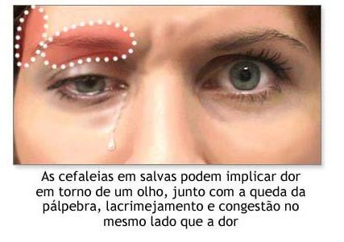

Slide 37
Critério diagnóstico
A- Pelo menos crises, preenchendo B e D;
B- Crises intensas de dor unilateral, orbitária, supraorbitária e/ou temporal, durando de 15 a 180 minutos se não tratada;
C- Dor associada a um dos seguintes sintomas:
Hiperemia conjuntival e/ou lacrimejamento
Congestão nasal e/ou rinorréia
Edema palpebral
Sudorese da fronte e face
Miose ou ptose
Sensação de agitação
D- Alternância de dias, com até 8 crises por dia
E- Não atribuível a outras causas

Slide 38
Tratamento
Cessar tabagismo
Tratamento agudo: Sumatriptano 6 mg; Oxigênio 100%, 10 a 15l/min
Tratamento profilático:
Verapamil, entre 120 a 2000 mg/dia;
Predinisolona, 60 a 100 mg/dia, entre 2 a 5 dias;
Carbonato de Lítio, 600 a 900 mg/dia;
Metisergida, 1 a 2 mg/dia, 3x por dia;
Ergotamina, 1 a 2 mg, via retal (não associar a metisergida);
Valproato de sódio, 200 a 1000mg/dia, em 2 tomadas

Slide 39
Referência
The International Classification of Headache Disorders: 2nd edition. Cephalalgia 2004;
Merskey H, Bogduk N. Classificação da dor crônica. 2°ed. Seattle: IASP Press; 2004;
NITRINI, Ricardo; A neurologia que todo médico deve saber - 2ª ed. - São Paulo: Editora Atheneu, 2008;
SANVITO W. L. & MONZILLO P. H. . Cefaléias primárias: aspectos cínicos e terapêuticos. Medicina, Ribeirão Preto, 30: 437-448, out./dez. 1997.
Filho AC. Dor: Diagnóstico e tratamento. 1°ed. São Paulo: Roca; 2001. P.242
Atualização terepêutica de Prado, Ramos e Valle: diagnóstico e tratamento, 2012/2013. 24 ed. São Paulo: Artes Médicas, 2012.
Clínica Médica: grandes temas na prática. Nunes, MP et al. São paulo: Atheneu, 2010.

